Slide 1


Introdução a Sistemas de Informação
Prof. Dr. Valter Camargo
Revisão de Orientação a Objetos e Criação de Diagramas Conceituais a partir dos Requisitos

Slide 2
Orientação a Objetos
Desenvolver software fazendo relação com coisas do mundo real é mais fácil!

Slide 3
Orientação a Objetos
Definição:
  Uma maneira de trazer para dentro de um programa, o que realmente ocorre no mundo real;
  O componente principal de decomposição é o “objeto” ou “classe”. Que combina “estrutura” e “comportamento” em uma única entidade.
Orientação a Objetos é uma forma de programação, assim como a procedimental, orientada à eventos, etc.

Slide 4
Orientação a Objetos
Principais Conceitos da OO
  Abstração
  Como capturar um objeto do mundo real?
    Objeto/Classe
    Classes Abstratas
  Como fazer os objetos conversarem?
    Mensagem
  Como fornecer suporte ao envio de mensagens?
    Associação
    Dependência
    Todo-Parte (Agregação e Composição)
    Herança
    Herança Múltipla
  Como proteger os objetos?
    Encapsulamento/ocultamento de informações
  Como fazer os objetos se comportarem de formas diferentes?
    Polimorfismo

Slide 5
Conceitos OO
Abstração
Capacidade de se concentrar em detalhes de um problema, ignorando outros não relevantes para o entendimento/resolução desse;
Uma “boa” abstração revela apenas os detalhes importantes de interesse para um determinado observador.
Sistema Caixa Preta

Slide 6
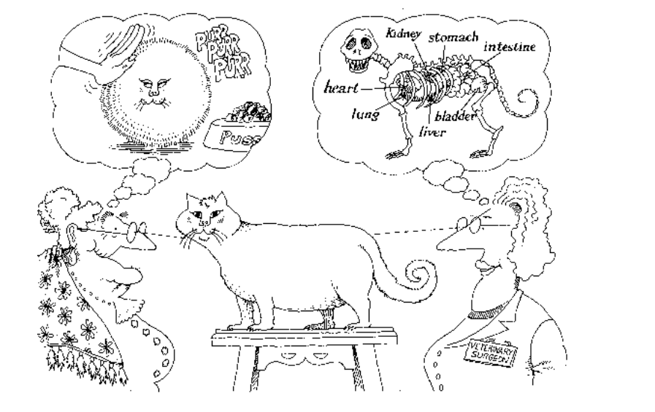
Conceitos OO
Abstração
From: Grady Booch

Slide 7
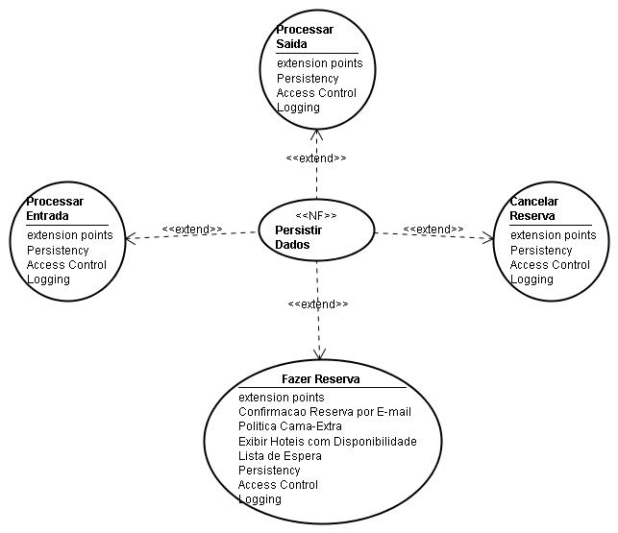
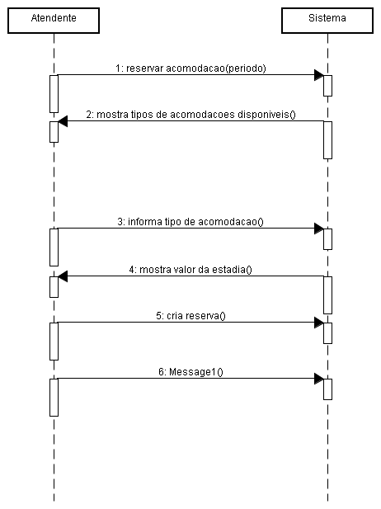
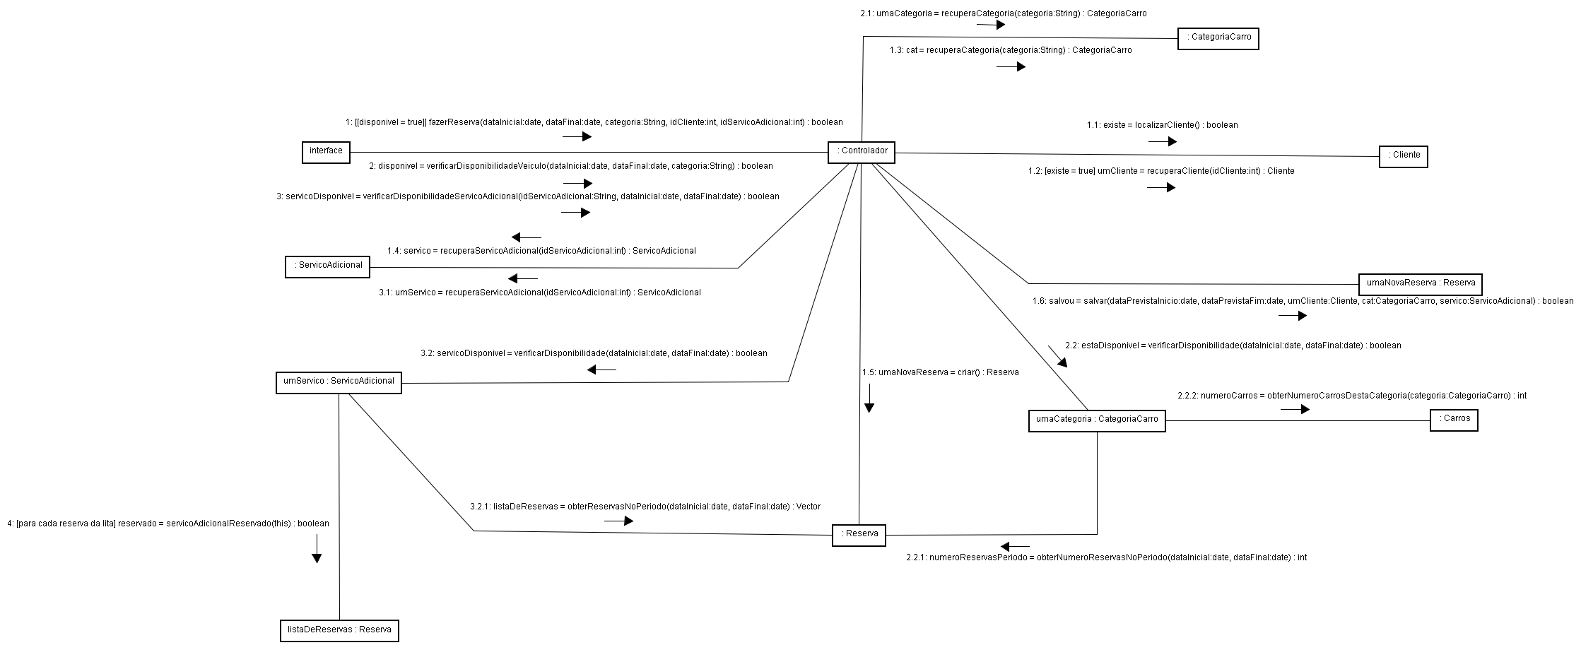
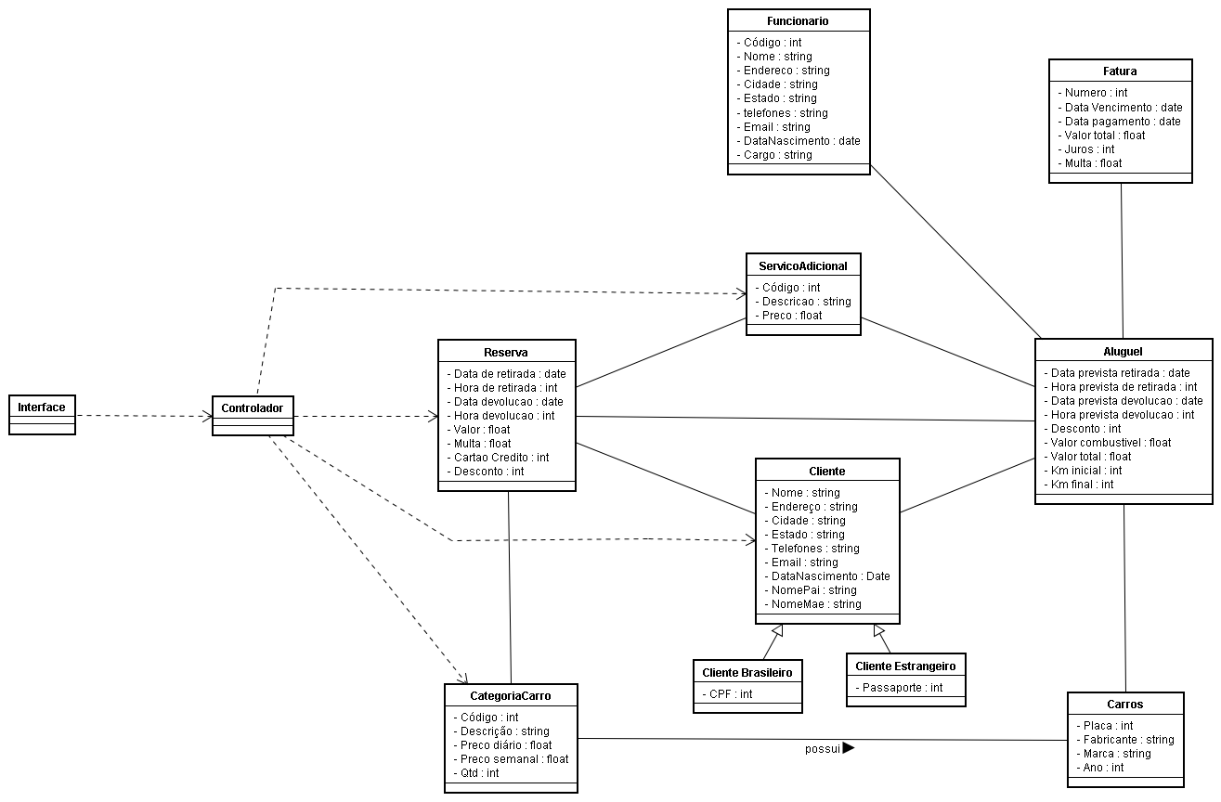
Conceitos OO
Abstração
1o.
2o.
3o.
4o.
From: Grady Booch

Slide 8
Conceitos da OO
Classes e Objeto
Como capturar dentro de uma linguagem de programação um objeto do mundo real?
  Um objeto é uma ocorrência específica de uma classe;
  Por exemplo: “Valter” é um objeto da classe “Pessoa”. Uma classe define os dados e o comportamento de seus objetos.
  Valter é uma instância da classe “Pessoa”

Slide 9
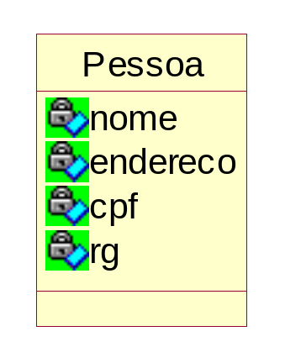

Conceitos da OO
Classes e Objetos
Um objeto é uma instância
da classe
Classe Pessoa
Cada objeto possui seu próprio nome, endereco, cpf e rg
Valter
João
Pedro
Objetos – instâncias (varáveis)

Slide 10
Conceitos da OO
Mensagens
Como fazer os objetos conversarem?
  Um mensagem é um sinal enviado de um objeto a outro requisitando um serviço por meio da execução de uma operação/método
  Essa operação é executada dentro da classe com base nos dados de seus alcance na hierarquia de classes e uma mensagem resultante é retornada ao solicitante

Slide 11
Conceitos da OO
Mensagens
Como fazer os objetos conversarem?
  Para que uma msg seja enviada deve existir um canal de comunicação entre os objetos. Isso é concretizado na forma de um relacionamento entre as classes.
  As principais questões são:
    Quais classes devo criar ?
    Quais atributos (dados) elas devem conter ?
    Como devo relacioná-las ?

Slide 12

Conceitos da OO
Mensagens
class Controlador {
public m() {
cli = new Cliente(…);
….
float valorDivida = cli.calcularDivida();
….
}
}
class Cliente {
public float calcularDivida() {
…
return valorDivida;
}
}
Assinatura da Msg: nome do método + parâmetros + tipo de retorno

Slide 13
Relacionamentos
Como fornecer suporte ao envio de mensagens?
  Por meio de “relacionamentos” entre as classes!
    Associação
    Dependência
    Herança e Herança Múltipla
    Todo-parte (agregação)
Entenda bem a “semântica” dos relacionamentos para não cometer erros de modelagem !
Para diagramas conceituais, apenas:
  Associações, herança e agregação

Slide 14
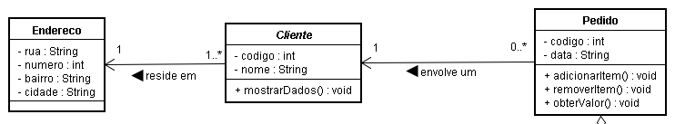
Conceitos da OO
Associação (em nível conceitual)
Associação é um relacionamento estrutural que ocorre entre classes;
Cuidado ! Associações não tem o objetivo de denotar sequenciamento de ações !
multiplicidades
class Cliente {
end Endereco;
…
}
class Pedido {
cli Cliente;
…
}
Direção do nome

Slide 15
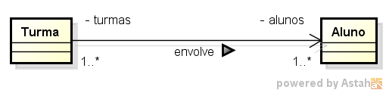
class Turma {
alunos Aluno[ ..];
…
}
class Aluno {
}
O relacionamento de associação se concretiza na forma de
atributos em uma classe do tipo da outra.
No caso acima, o atributo que representa o relacionamento é
Colocado apenas na classe Turma por causa da Navegabilidade

Slide 16
Conceitos da OO
Associação (em nível conceitual)
Associações devem ser criadas quando:
  a partir de uma entidade, a outra deve ser alcançável;
  nitidamente, uma entidade é uma parte menor dentro de outra;
  Dado uma entidade, quais os outros dados (entidades), precisam ser cadastradas/registradas junto com a primeira ?
    Exemplos:
      quais dados são importantes de serem cadastrados em uma compra ?
      quais dados caracterizam uma compra ?
Uma boa pergunta é: Dada a classe X, o que precisa ser registrado junto com ela ?

Slide 17
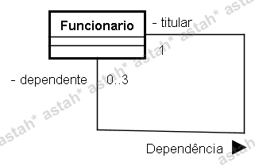
Conceitos da OO
Associação (em nível conceitual)
Auto-relacionamento e papéis (roles) é
papéis

Slide 18
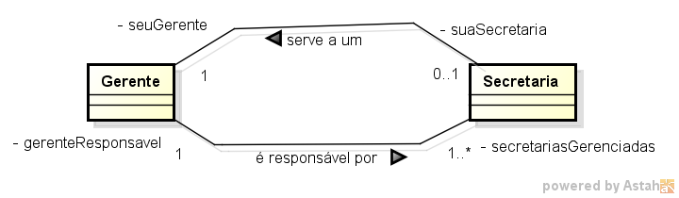
N relacionamentos entre as mesmas classes
Não é incomum a existência de mais de um relacionamento entre as mesmas classes

Slide 19
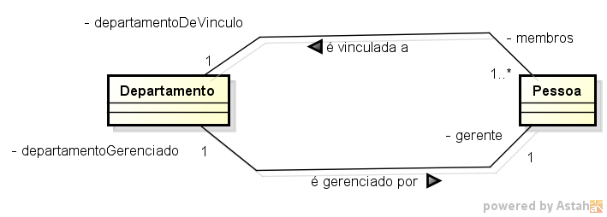
N relacionamentos entre as mesmas classes
Não é incomum a existência de mais de um relacionamento entre as mesmas classes

Slide 20
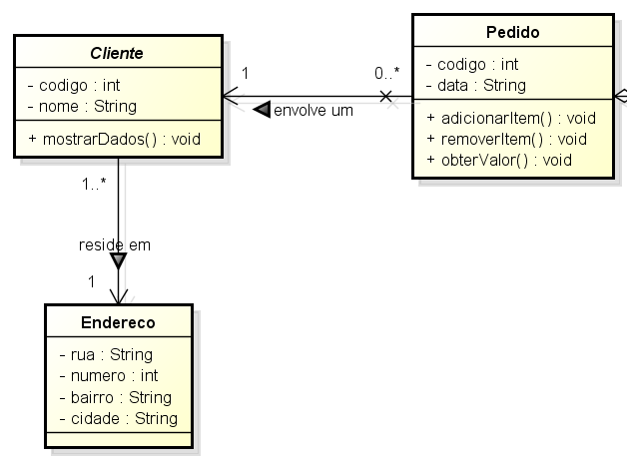
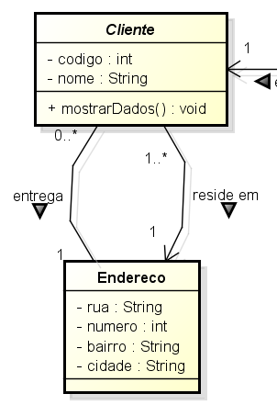
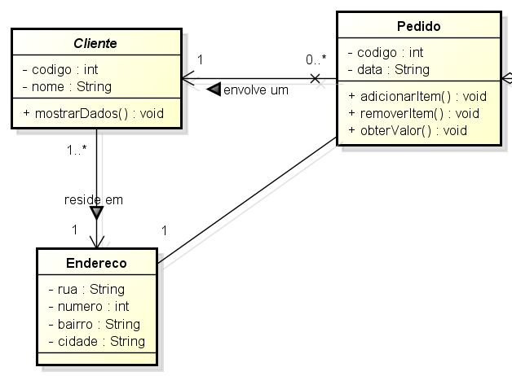
Conceitos da OO
Associação (em nível conceitual)
Qual a diferença ?

Slide 21
Exercício-Exemplo
Dada a seguintes descrição, faça um diagrama conceitual
  Um sistema de pedidos deve registrar pedidos feitos por clientes. Obviamente, os pedidos podem ser compostos por vários produtos, em que cada um possui um determinado preço. É importante saber o valor total do pedido (soma dos produtos) e a data que ele foi feito.
  Pontos importantes:
    Pensar no caso de um pedido envolver várias unidades do mesmo produto
    Como fica o valor total do pedido ?

Slide 22
Conceitos da OO
Herança
Esse conceitos refere-se ao fato de que uma classe pode herdar o comportamento de outra.
Geralmente identifica-se uma herança quando a pergunta “é um?” tem resposta positiva
Por exemplo:
  Bicicleta é um veículo?
  Carro é um veículo?
  Caminhão é um veículo?
Pode existir vários níveis de herança, como a API Java

Slide 23
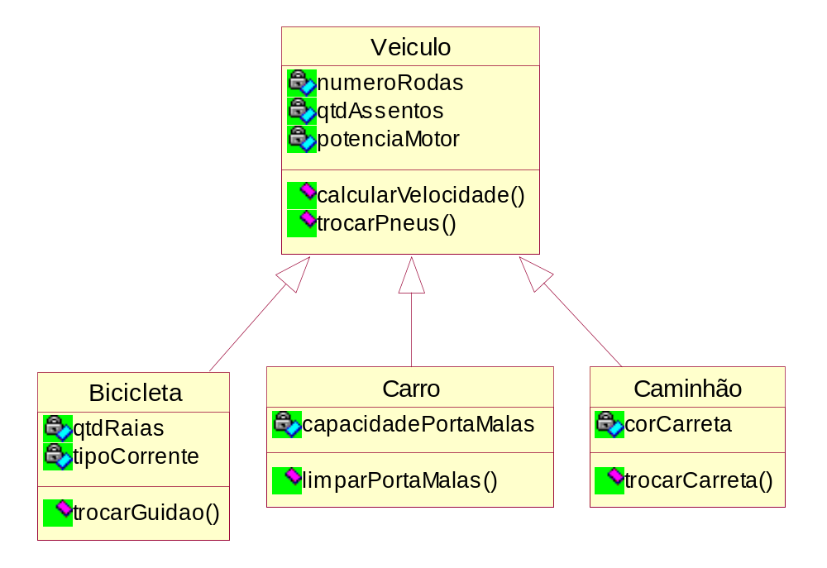
Conceitos da OO
Herança
Classe Pai
Especialização
Generalização
Classes Filhas

Slide 24
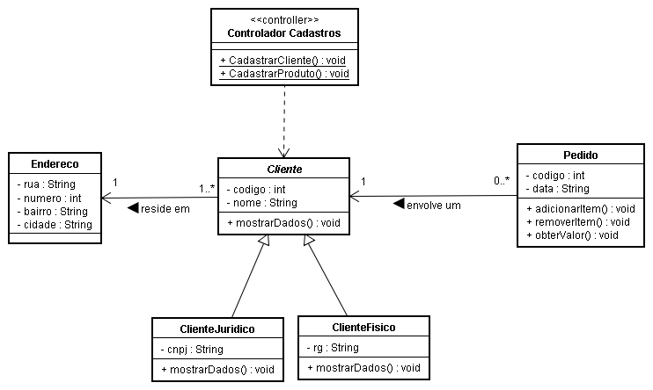
Conceitos da OO
Herança

Slide 25
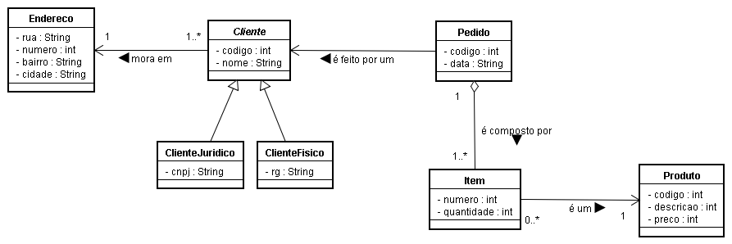
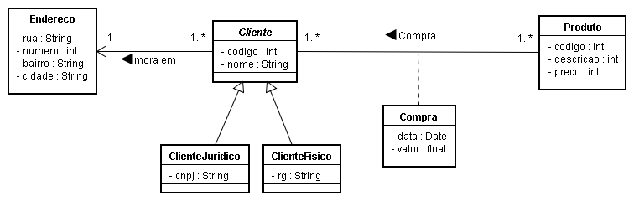
Diagramas Conceituais
Classe de Associação

Slide 26
Agregação e Composição
São tipos de associações.
Relacionamento usado quando o conceito “todo parte” está presente
A semântica que determina este relacionamento é que uma entidade é “formada” pela junção de suas “partes”.
A composição é um tipo especial de agregação, em que o tempo de vida das partes é dependente do todo

Slide 27
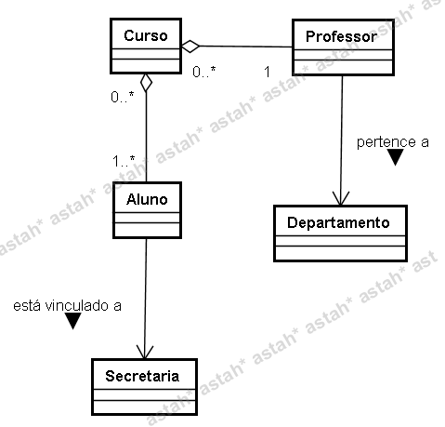
Agregação
Exemplo 1

Slide 28
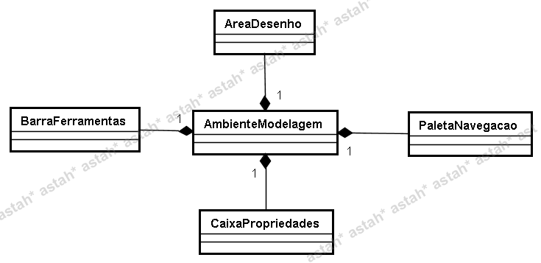
Composição
Exemplo 2

Slide 29
Como criar Diagramas Conceituais ?

Slide 30
Diagramas Conceituais
São montados com os diagramas de classe da UML
Cada classe representa um “conceito” do domínio
Não é o objetivo descrever detalhes de projeto como:
  Tipos, métodos
  Relacionamentos de dependência, interfaces, etc…
O que então “pode” estar presente nesses diagramas ?
  Todos os conceitos (classes) envolvidos nos casos de uso da iteração atual
  Todos os outros tipos de relacionamentos (herança, associação, agregação, generalização)
  Nomes nos relacionamentos
  Multiplicidades
  Navegabilidade nos relacionamentos
  Classes de associação

Slide 31
Quais são os passos para criar diagramas conceituais ?
Analisar os casos de uso/requisitos e identificar objetos/classes
Identificar os atributos (dados) das classes
Identificar quais classes devem estar relacionadas com
  Associações
  Heranças
  Agregações/composições
Identificar multiplicidades
Nomes nos relacionamentos
Papéis nos relacionamentos

Slide 32
Exercício
Elabore o diagrama conceitual para o seguinte caso de uso e DSS:
  O cliente informa que deseja imprimir a fatura de seu cartão de crédito.
  O sistema exibe a tela para impressão da fatura do cartão de crédito.
  O sistema solicita que o ator insira seu cartão.
  O ator insere o cartão no Caixa Eletrônico.
  O sistema solicita que o usuário informe a senha do cartão.
  O sistema calcula o valor da fatura do cartão e informa ao ator.
  O sistema solicita que o ator informe a forma de pagamento: parcelada ou à vista.
  O ator informa que deseja parcelar a fatura.
  O sistema informa a quantidade de parcelas disponíveis.
  O ator seleciona a quantidade de parcelas desejadas.
  O sistema calcula os juros inerentes a sua escolha e informa ao ator.
  O ator confirma a operação.
  O sistema imprime as faturas referente ao número de parcelas escolhido pelo ator.
  O ator finaliza a operação

Slide 33
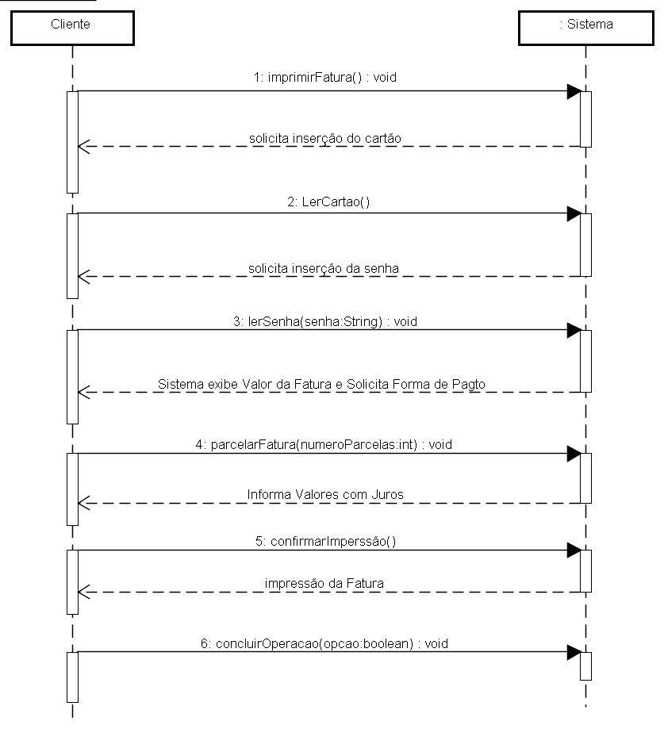
Exercício

Slide 34
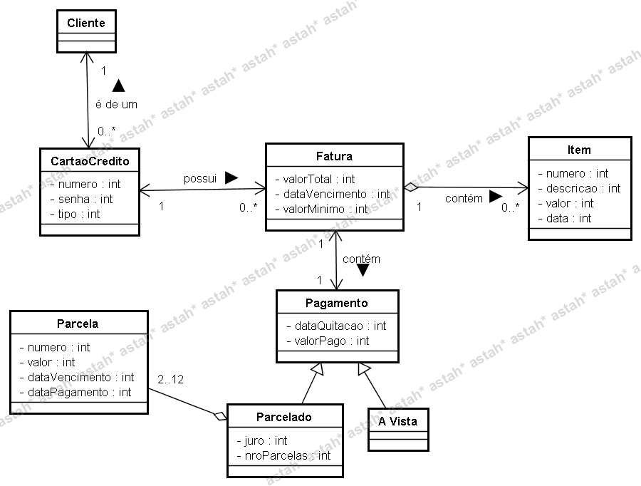


Slide 35
Exercício
Inicie o desenvolvimento do diagrama conceitual para o seu sistema

Slide 36
Referências Bibliográficas
Utilizando UML e Padrões – Craig Larman, Bookman Editora, 2003 (tradução)
Guia de Consulta Rápida UML – Douglas Marcos da Silva, Novatec Editora, 2001
UML – Booch, Rumbaugh, Jacobson, Editora Campus, 1999.
Desenvolvendo Software Com UML 2.0 – Ernani Medeiros, Pearson, 2004

Slide 37
Conceitos da OO
Encapsulamento/Ocultamento de Informações
Este conceito está relacionado à proteger os dados da classe
Há quatro tipos de encapsulamento
  Private → só pode ser acessado por métodos da própria classe
  Protected → pode ser acessado por métodos da própria classe e de classes herdeiras
  Public → pode ser acessado por qualquer classe
  Package → quando os modificadores de acesso não são mencionados para uma classe, assume-se a visibilidade de pacote, isto é, ela não é vista a partir de outros pacotes

Slide 38
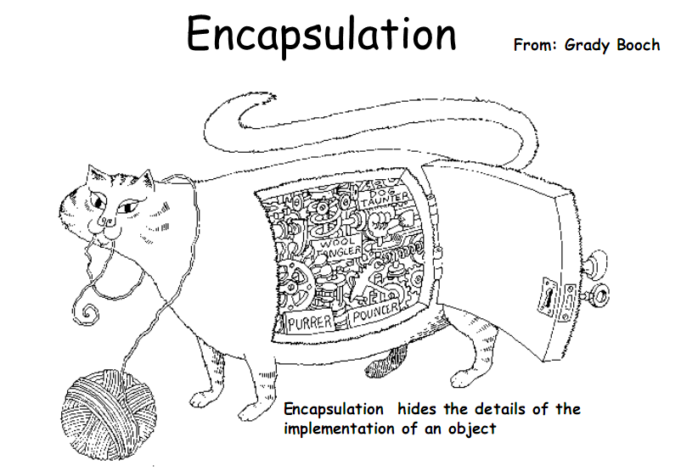
Conceitos da OO
Encapsulamento

Slide 39
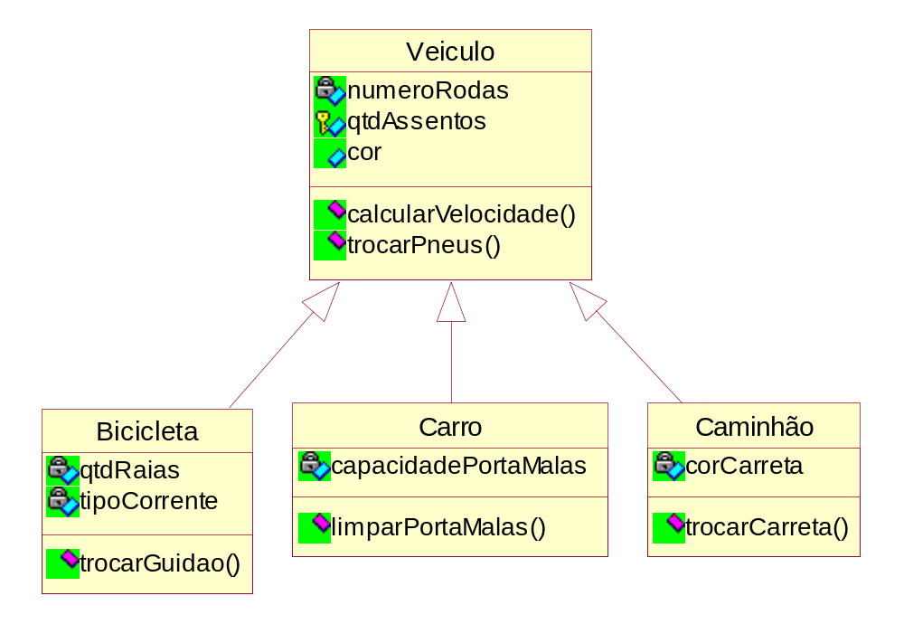
Conceitos da OO
Encapsulamento

Slide 40
Conceitos da OO
Polimorfismo
Dois tipos
  Sobrecarga
  Polimorfismo puro
Sobrecarga
  Refere-se a capacidade de uma mesma operação realizar funções diferentes dependendo do objeto que a chama e dos parâmetros que lhes são passados.
  Por exemplo, pode-se ter em uma classe uma operação denominada “calcularDivida()”. Caso essa operação seja invocada sem parâmetros ela realizará algo, caso seja invocada passando um determinado parâmetro realizará algo diferente.

Slide 41
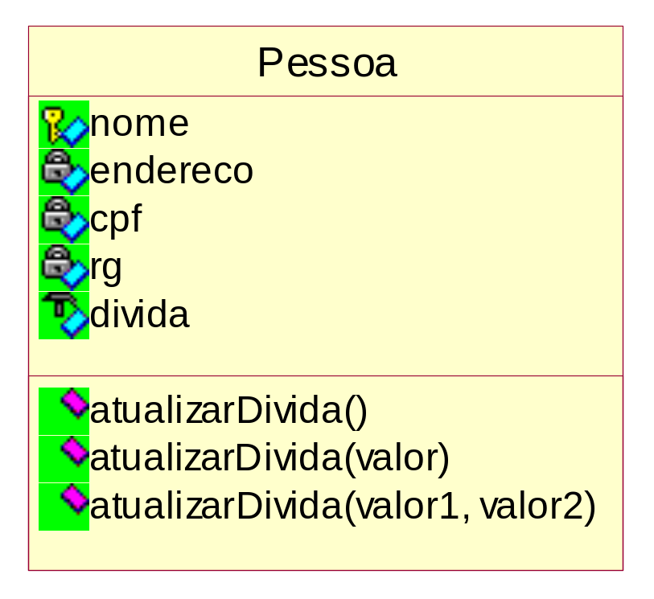
Conceitos da OO
Polimorfismo
Três métodos com o mesmo nome, porém, são diferenciados pelos parâmetros

Slide 42
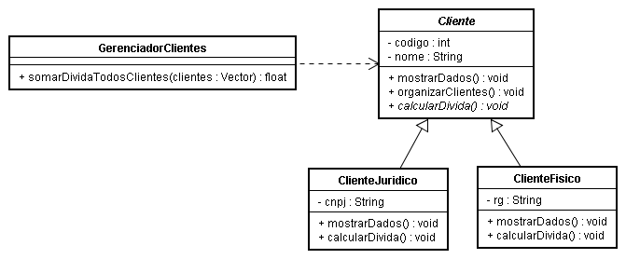
Conceitos da OO
Polimorfismo
public somaDividaTodosClientes(clientes: Vector)
{
Cliente c;
for (int i; i < clientes.size(); i++) {
c = clientes.elementAt(i).
somaTotal = somaTotal + c.calcularDivida();
}
}

Slide 43
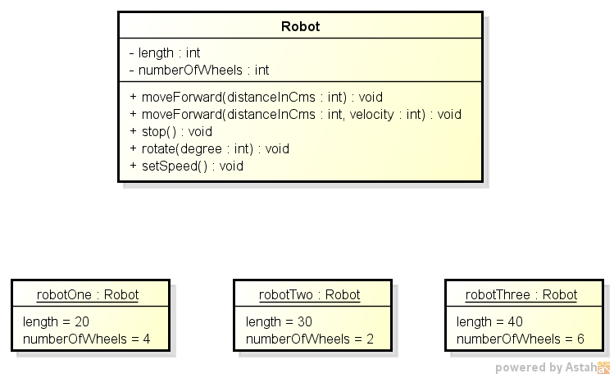
Conceitos da OO - Interfaces
Interfaces
  Interfaces are the set of signatures an object exposes
  The interface of an object states all the requisitions can be sent to it
  A Type is a name used to denote a specific interface
  Objects can have several types (hierarchy)
  Interfaces do not say anything about the object’s implementation (i.e., the internals of methods)
Type
Robot´s Interface
Instances

Slide 44
Interfaces
As interfaces são geralmente utilizadas para duas coisas:
  Uma alternativa para a falta de herança múltipla
  Restringir o número de métodos que uma classe pode invocar de outra

Slide 45
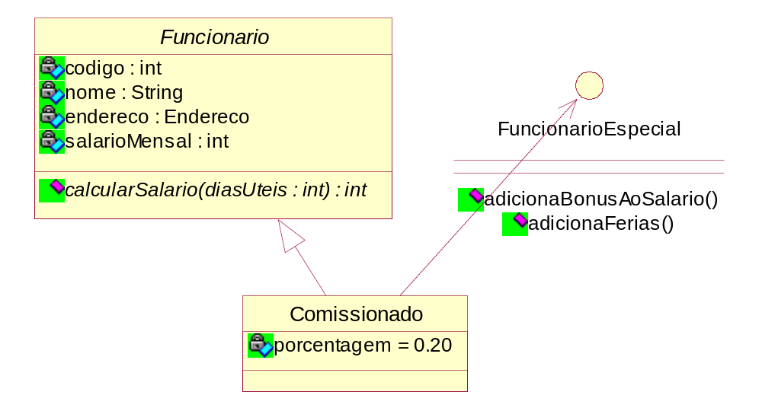
Alternativa para H.M.
Em java, quando uma classe herda de outra, não pode mais herdar de ninguém, mas pode implementar uma interface, por ex.

Slide 46
Restringe acesso de outras classes
A outra utilidade de uma interface é permitir que determinadas classes acessem apenas um subConjunto de métodos de uma dada classe
Exemplo →

Slide 47
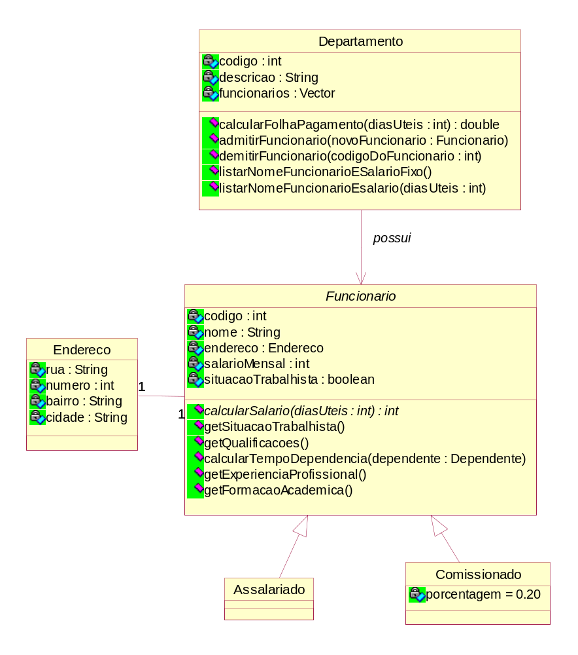

Slide 48
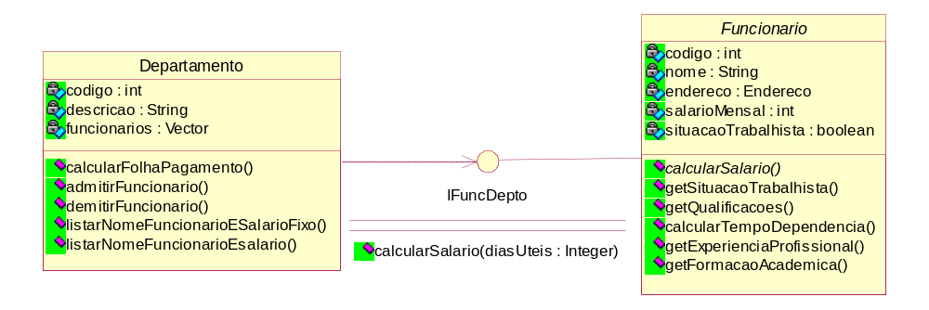
Interface que restringe a visibilidade da classe Departamento sobre a classe
Funcionário.

Slide 49
Exemplo - IFuncDepto
public interface IFuncDepto {
public int calcularSalario(int diasUteis);
}

Slide 50
Exemplo - Funcionario
public class Funcionario implements IFuncDepto {
...
public abstract int calcularSalario(int diasUteis);
}

Slide 51
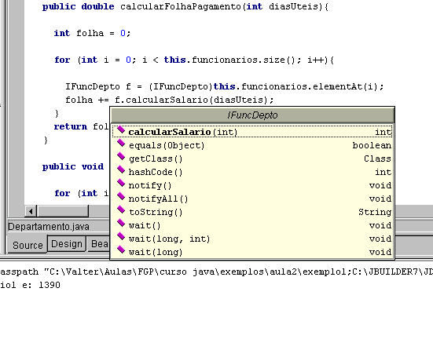
Exemplo - Departamento
public class Departamento {
...
public double calcularFolhaPagamento(int diasUteis){
int folha = 0;
for (int i = 0; i < this.funcionarios.size(); i++){
IFuncDepto f = (IFuncDepto)this.funcionarios.elementAt(i);
folha += f.calcularSalario(diasUteis);
}
return folha;
}
}

Slide 52
Exemplo - Principal
...
Departamento d = new Departamento(1,"depto1",v);
System.out.println("A folha de pagamento e: " +
d.calcularFolhaPagamento(30));

Slide 53
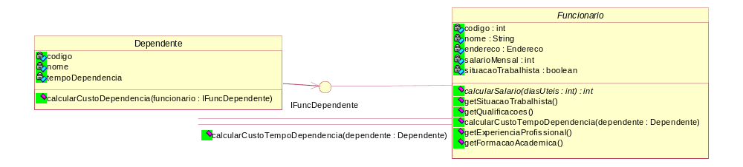
O método calcularCustoDependencia deve receber por parâmetro um funcionario.
Porém, a partir desse funcionario apenas método calcularCustoTempoDependencia
deve poder ser invocado. Para calcular este custo deve-se obter o tempo de
dependencia do dependente passado por parâmetro e multiplicar por 2.34.
prof. Valter Camargo

Slide 54
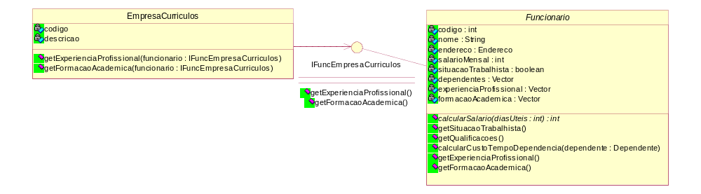
Interface IFuncEmpresaCurriculos restringe a visibilidade da classe
EmpresaCurriculos sobre a classe Funcionario

Slide 55
Exemplo - IFuncEmpresaCurriculos
import java.util.Vector;
public interface IFuncEmpresaCurriculos{
public Vector getExperienciaProfissional();
public Vector getFormacaoAcademica();
}

Slide 56
Exemplo - Funcionario
public abstract class Funcionario implements IFuncDepto,
IFuncEmpresaCurriculos
{
...
private Vector formacaoAcademica;
private boolean situacaoTrabalhista = true;
public Vector getExperienciaProfissional(){
return this.experienciaProfissional;
}
public Vector getFormacaoAcademica(){
return this.formacaoAcademica;
}
}

Slide 57
Exemplo - EmpresaCurriculos
...
public Vector getExperienciaProfissional(IFuncEmpresaCurriculos
funcionario){
return funcionario.getExperienciaProfissional();
}
public Vector getFormacaoAcademica(IFuncEmpresaCurriculos
funcionario){
return funcionario.getFormacaoAcademica();
}

Slide 58
Exemplo - Principal
...
EmpresaCurriculos ec = new EmpresaCurriculos(1,"empresa1");
Vector v1 = new Vector();
v1 = ec.getExperienciaProfissional(funcAssalariado1);
Objeto do tipo Funcionario

Slide 59
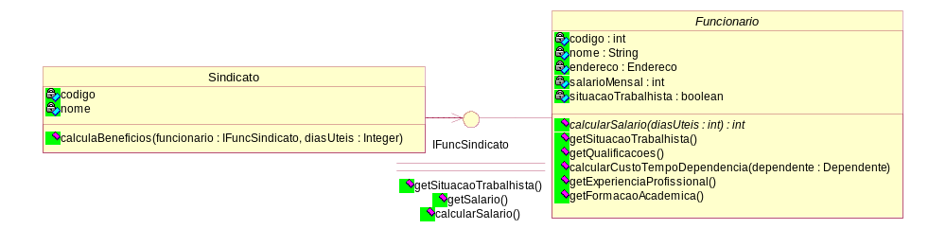
Para calcular os benefícios, o método calculaBeneficios verifica se a situação
trabalhista do funcionario passado por parametro é “true”. Em caso positivo
soma o salário mensal com o cálculo do salário e retorna o resultado.
O funcionário passado por parâmetro para o método calculaBeneficios só deve
permitir visualizar os três métodos que estão na interface.

Slide 60
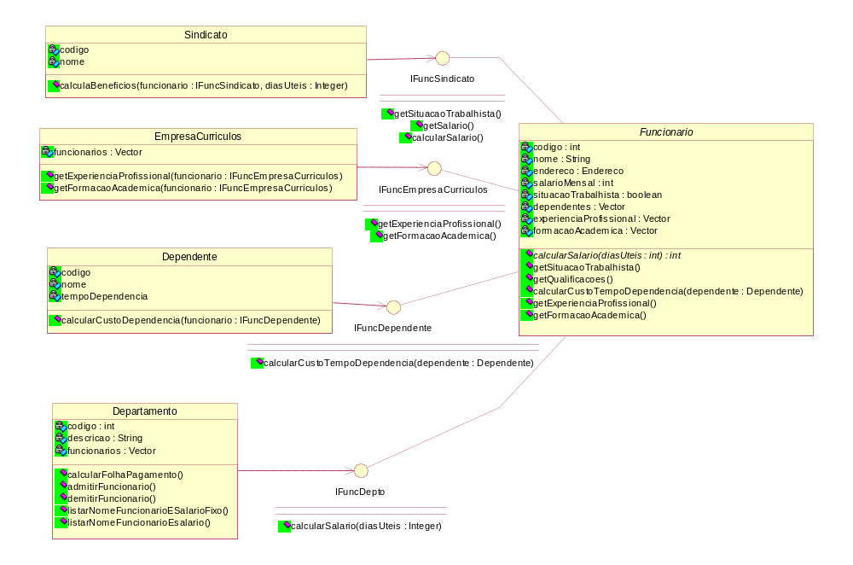

Slide 61
Critérios de Projeto
Vários critérios direcionam um projeto, exemplo:
  Desempenho
    Deve-se diminuir o número de msgs trocadas
  Manutenção
    Conceitos do domínio devem estar explícitos, possivelmente aumentando o nro de msgs trocadas
    Acoplamento
      Deve-se tentar diminuir o acoplamento entre as classes
    Nro de locais repetidos
      Deve-se tentar diminuir o nro de elementos repetidos no projeto. Herança auxilia bastante nesse sentido.

Slide 62
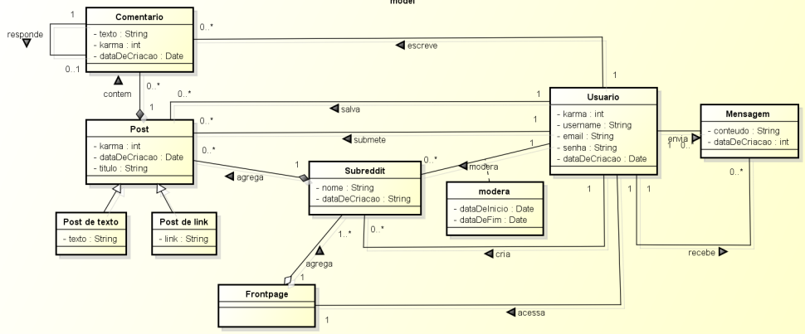
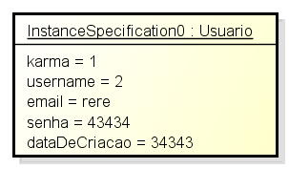
Visão Estática e Dinâmica
Note que em geral tem-se uma
Classe para cada tabela de BD.
Entretanto, nada impede de
existir uma classe que não
Possui uma tabela correspondente.
Quando usamos Design Patters,
por exemplo, haverão diversas
classes sem tabelas correspondentes.
Também não é incomum a existência
de classes que agrupam informações
oriundas várias tabelas.
Classes (Visão Estática – disco –
Tempo de compilação)
Instance (object)
Instance (object)
Instance (object)
Objetos (Visão Dinâmica
memória volátil RAM – tempo de
execução)
1 | Fdfd | 3
2 | Fdfdfd | 48
3 | Fdfdfd | 59
4 | Fdfdfd | 67
5 | fdfdfd | 65
1 | Fdfd | 3
2 | Fdfdfd | 48
3 | Fdfdfd | 59
4 | Fdfdfd | 67
5 | fdfdfd | 65
1 | Fdfd | 3
2 | Fdfdfd | 48
3 | Fdfdfd | 59
4 | Fdfdfd | 67
5 | fdfdfd | 65
1 | Fdfd | 3
2 | Fdfdfd | 48
3 | Fdfdfd | 59
4 | Fdfdfd | 67
5 | fdfdfd | 65
1 | Fdfd | 3
2 | Fdfdfd | 48
3 | Fdfdfd | 59
4 | Fdfdfd | 67
5 | fdfdfd | 65
1 | Fdfd | 3
2 | Fdfdfd | 48
3 | Fdfdfd | 59
4 | Fdfdfd | 67
5 | fdfdfd | 65
1 | Fdfd | 3
2 | Fdfdfd | 48
3 | Fdfdfd | 59
4 | Fdfdfd | 67
5 | fdfdfd | 65
1 | Fdfd | 3
2 | Fdfdfd | 48
3 | Fdfdfd | 59
4 | Fdfdfd | 67
5 | fdfdfd | 65
Tabelas (Visão Estática –Repositório de Dados (BD, arquivo texto, XML, etc)

Slide 63



Cuidado com a direção de leitura e a navegabilidade
A
B
C
Qua é a diferença ? Tem algo errado ?

Slide 64
Resposta:
  Importante: Navegabilidade não tem nada haver com a direção da leitura
  Às vezes, a direção de leitura confunde e leva o projetista a colocar uma navegabilidade na mesma direção. Entretanto, resultará em um projeto inadequado. Ver C
  Em C, ao se criar uma reserva, não há necessidade de vinculá-la com o cliente que a fez... Possivelmente algo errado nesse contexto.

Slide 65
1 | Fdfd | 3
2 | Fdfdfd | 48
3 | Fdfdfd | 59
4 | Fdfdfd | 67
5 | fdfdfd | 65

Slide 66
Exercício
Pedir para os alunos instanciarem o diagrama de classe

